Slide 1
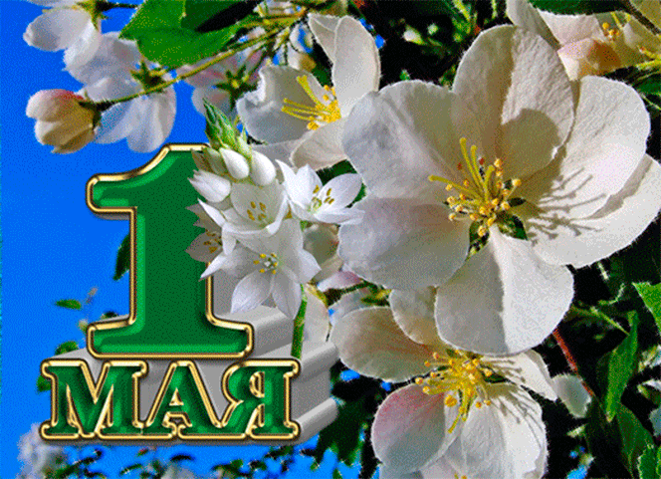
Эти майские дни

Slide 2
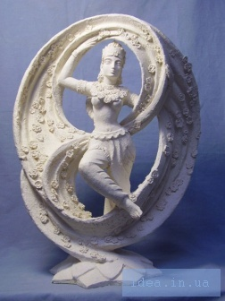
История возникновения майских праздников
Древняя Италия
Жители поклонялись богине Майе – покровительнице земли и плодородия. В её честь последний месяц весны назвали маем.

Slide 3
История возникновения 1 Мая
Тип
Праздник рабочих, профсоюзных, коммунистических, социалистических и анархистских организаций
Официально
Праздник весны и труда (только в РФ)
иначе
День международной солидарности трудящихся, День труда
также
День весны
Установлен
Парижским конгрессом Второго интернационала в июле 1889 в память о жертвах чикагского Бунта на Хеймаркет.
Отмечается
рабочими, социалистами, коммунистами, анархистами
Дата
1 мая или первый понедельник мая
Связан с
Бунтом на Хеймарке.

Slide 4
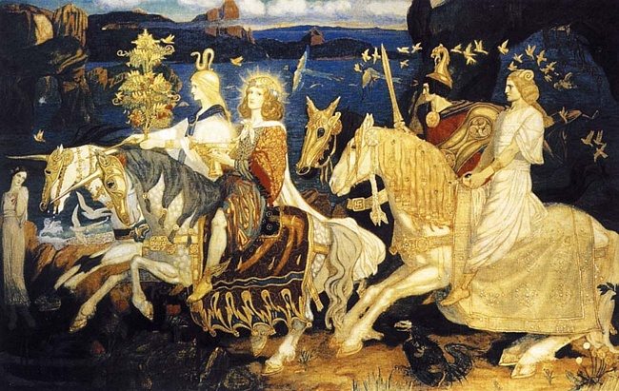
Другие праздники в эти дни
Праздник был посвящен богу солнца и плодородия Беленусу.
В христианские времена был вытеснен праздниками: близкой по дате Пасхой и днём святой Вальпургии.

Slide 5
Первомай в Российской империи
Впервые отметили в 1890 году в Варшаве.
С 1897 года маёвки носили политический характер и сопровождались массовыми демонстрациями.
В 1917 году Первомай впервые отпраздновали открыто.

Slide 6
Первомай в СССР
Первый первомайский парад состоялся 1918 году на Ходынском поле.
Главная демонстрация страны проходила на Красной площади Москвы.
Участие в первомайских демонстрациях для трудящихся было обязательным.

Slide 7
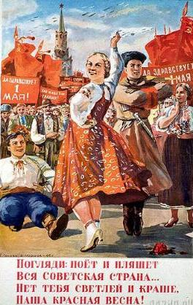

Slide 8
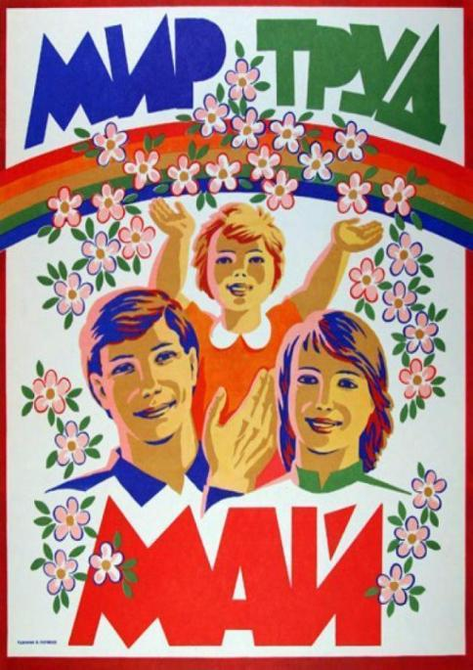

Slide 9
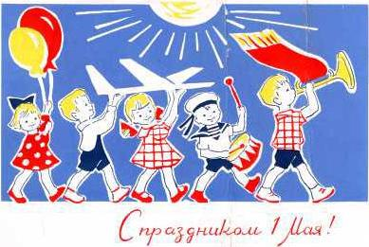

Slide 10
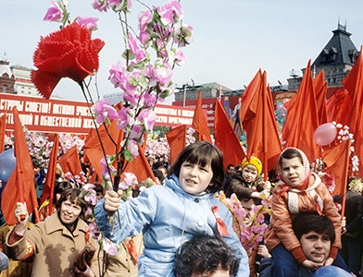
Первомай в РФ
В 1992 году праздник переименован в «Праздник весны и труда».

Slide 11
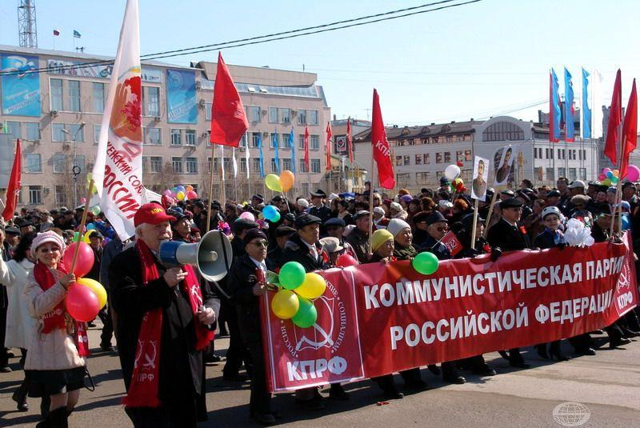

Slide 12
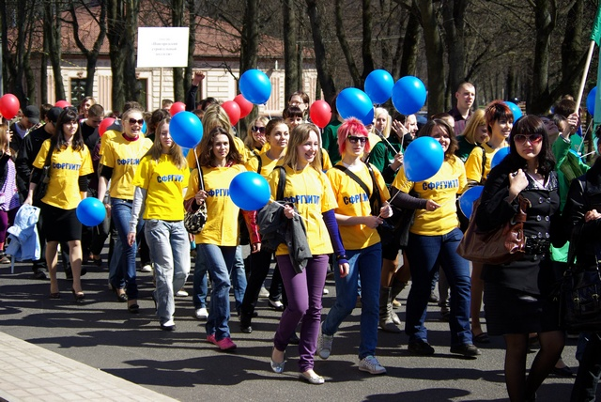

Slide 13
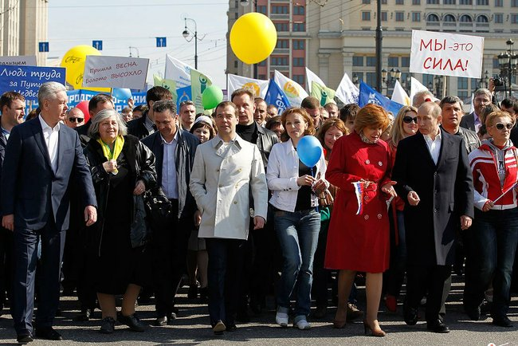

Slide 14
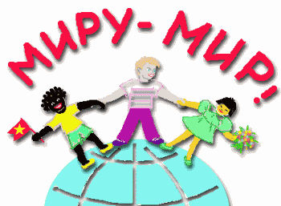

Slide 15
Первомай в других странах
Германия
В 1933 году стал официальным и был назван «Днём национального труда».
Англия
В 1977 году стал государственным праздником. Сельские жители собирали цветы и украшали ими майское дерево, танцевали и пели песни вокруг дерева.
Франция
Май – месяц священной девы Марии.
1 мая – праздник ландышей, все дарят букетики весенних цветов.

Slide 17
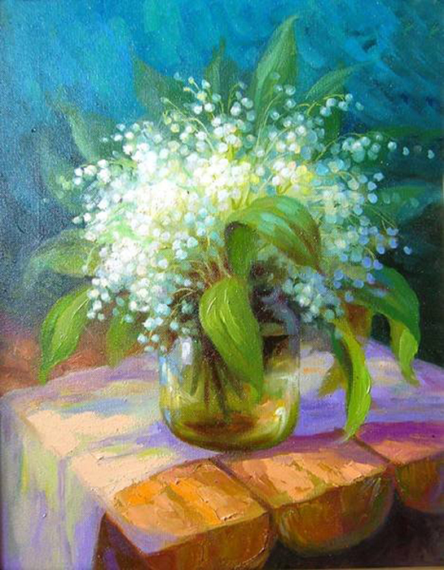

Slide 18
Первомай в других странах
Испания
1мая- Зелёного Сантьяго, праздник влюблённых.
Нидерланды
В первую неделю мая проходит Фестиваль тюльпанов. Центральный день фестиваля – Луковичное воскресенье.
Скандинавские страны
В ночь с 31 на 1 в Вальпургиеву ночь не спят, жгут костры, водят хороводы, стреляют. Сам 1 мая называют «Днём кукушки».
Сицилия
В первомайские дни собирают луговые ромашки, которые, по местным поверьям, приносят счастье.

Slide 19
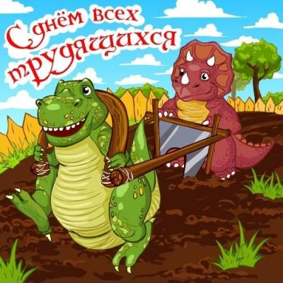

Slide 20
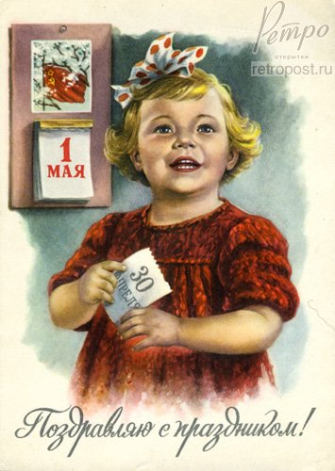

Slide 21
